Slide 1
Герои мультфильмов и сказок

Slide 2
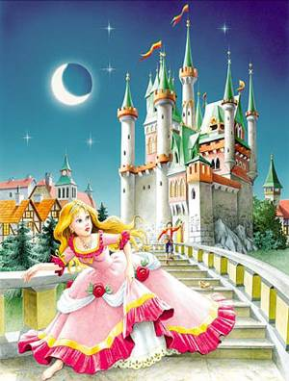
Золушка
Из танцзала короля
девочка домой бежала.
Туфельку из хрусталя
на ступеньках потеряла.
Тыквой стала вновь
карета.
Кто, скажи, девчушка
эта?

Slide 3
Медведь
Отвечайте на вопрос:
Кто в корзине Машу нёс,
Кто садился на пенёк
и хотел съесть пирожок?
Сказочку ты знаешь ведь? Кто же это был? …

Slide 4
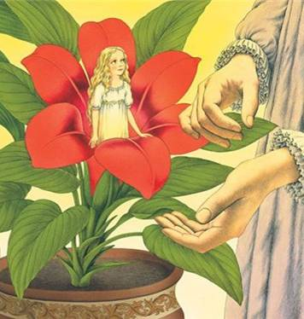
Дюймовочка
Родилась у мамы
дочка из прекрасного
цветочка.
Хороша малютка
просто!
С дюйм была
малышка ростом.
Если сказку вы читали
Знаете, как дочку
звали…

Slide 5
Снегурочка
Дед и баба вместе
жили,
дочку из снежка
слепили, но костра
горячий жар
превратил девчурку в пар.
Дед и бабушка в печали
Как же их дочурку
звали?

Slide 6
Мышка
Баба била —
не разбила.
Дед ударил —
не разбил.
Баба очень
загрустила.
Кто же бабе подсобил?
Прибежала в дом
малышка,
Вмиг яйцо разбила ...

Slide 7
Репка
Что за сказка:
кошка, внучка,
мышь
ещё собака Жучка деду с бабой помогали, корнеплоды собирали?

Slide 8
Яга
Бабушка в лесу
живёт, травы-зелье
собирает.
Пол в избе метлой
метёт,
в ступе по небу
летает.
Из кости её нога
Эту бабу звать ...

Slide 9
Кошка
Дыму, дыму-то
кругом
Кто бежит с большим ведром
Кто с ушатом…
Вот кошмар!
В доме у кого пожар?
Подгорел чей хвост
Немножко?
Погорелец — тётя …

Slide 10
Чебурашка
Он — не мягкая игрушка, А из сказочки зверушка. В зоопарке он служил И у крокодила жил. Мех на нём-то, как рубашка. Имя зверя — ...

Slide 11
Печкин
«Дядя Фёдор,
на крыльцо! Вот Вам, Фёдор, письмецо. Вам прислала это мама, А от папы — телеграмма.» Кто сказал так на крылечке? Почтальон, известно, ...

Slide 12
Дереза
Кто бежал через мосточек, С клёна оторвал листочек? То из сказочки коза. Её имя — ...

Slide 13
Муха-цокотуха
Просто по дороге шла И копеечку нашла, Самовар себе купила, Чаем всех жуков поила. Кто хозяйка-молодуха? Это — ...

Slide 14
Петушок
Лисий дом был изо льда. Солнце вышло — вмиг вода. Из домишки лубяного Лиска выгнала косого. Эта сказка вам знакома? Кто лису прогнал из дома?

Slide 15
Малыш
Карлсон в малом доме жил, Дом его всех выше крыш. Карлсон с мальчиком дружил, Называл его ...

Slide 16
Мойдодыр
Он — любитель чистоты. Умывался ль утром ты? Если — нет, тогда приказ Даст мочалкам он тотчас, Грозный строгий командир Умывальник ...

Slide 17
Теремок
Что за домик на опушке Дал приют Ежу, Лягушке, Мышке, Зайцу, Петуху? Дом с трубою наверху, Из трубы идёт дымок. Этот домик — ...

Slide 18
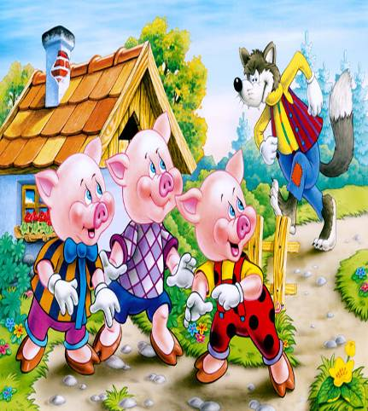
Поросята
Жили братья-толстячки, Все три носа — пятачки. Старший братец — всех умней, Дом построил из камней. Отвечайте-ка, ребята, Кто те братья? ...

Slide 19
Три медведя
Возле леса, на
опушке,
Трое их живет в избушке. Там три стула и три кружки, Три кроватки, три подушки. Угадайте без подсказки, Кто герои этой сказки?

Slide 20
Артемон
У Мальвины — верный друг. Если кто обидит вдруг, Защитит подругу он, Храбрый пудель ...

Slide 21
Буратино
Вот совсем нетрудный, Коротенький вопрос: Кто в чернилку сунул Деревянный нос?

